Slide 1
Kotlin based Android
Switch
윤재성
Ⅰ Ⅱ Ⅲ Ⅳ Ⅴ Ⅵ Ⅶ Ⅷ Ⅸ Ⅹ

Slide 2
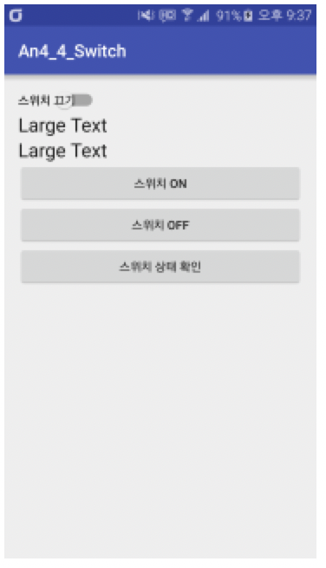
Switch
ON/OFF 상태를 좌우로 이동하면서 설정할 수 있는 View 이다

Slide 3
Switch의 주요 속성
text : Switch 좌측에 표시되는 문자열을 설정한다.
thumb : 버튼 부분의 이미지를 설정한다.
track : 트랙 부분의 이미지를 설정한다.
textOn : on 상태일 때 표시되는 문자열을 설정한다.
textOff : off 상태일 때 표시되는 문자열을 설정한다.
showText : textOn, textOff에 설정한 문자열을 보여줄 것인가를 설정한다.
checked : ON/OFF 상태를 설정한다.

Slide 4
Switch 의 주요 프로퍼티
isChecked : Switch의 ON/OFF 상태 값.

Slide 5
Switch 의 주요 이벤트
checkedChange : Switch의 ON/OFF 상태가 변경되었을 때.

Slide 6
학습정리
Switch 는 ON/OFF 상태를 설정할 수 있도록 제공되는 View 이다.

